Slide 1
07.수학_다이노의 둥지 만들기

Slide 2
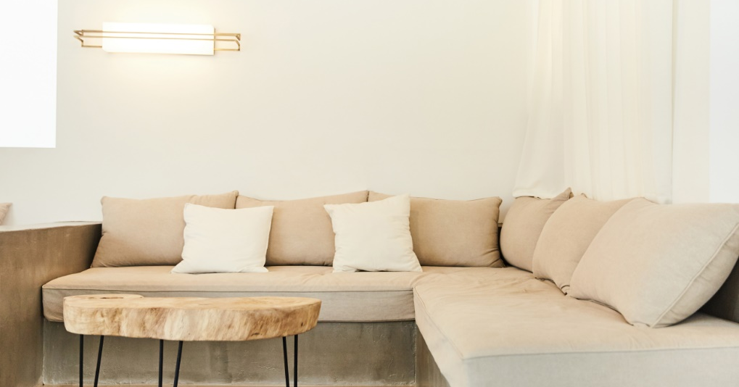

‘우리 집’을 공개합니다!
최근 온라인상에서는
자신이 멋지게 꾸민 집을 소개하는 것이 유행입니다.

Slide 3
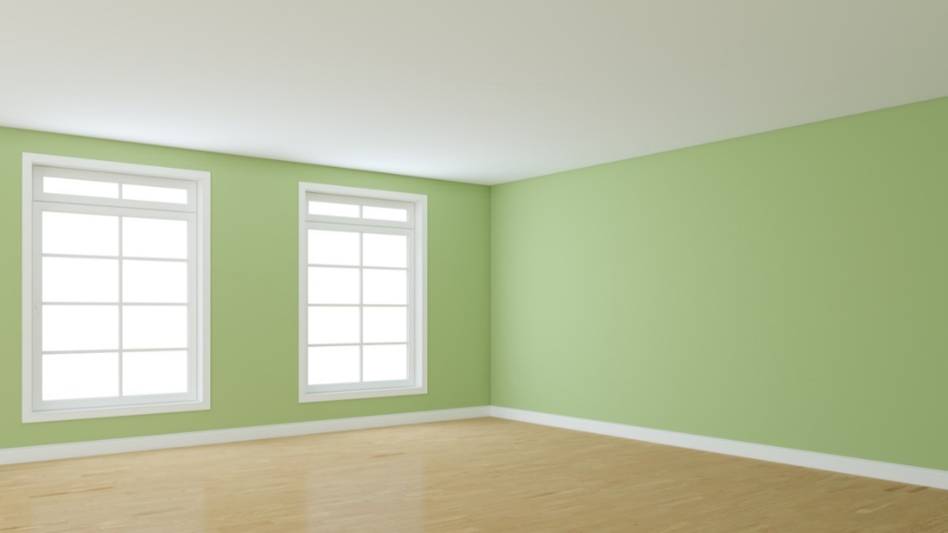
가상의 공간이 주어진다면?
여러분은 ‘가상의 공간’에 여러 물건을 두어 꾸밀 수 있습니다.

Slide 4
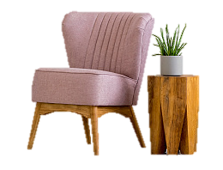
가상의 공간이 주어진다면?
개성을 살려 자기만의 공간을 멋지게 꾸며볼까요?

Slide 5

게임을 통해 꾸며봅시다!
게임을 시작해볼까요?

Slide 6

학습 목표
‘다이노의 둥지만들기’ 플레이 과정에서 도형 영역의 문제를 해결할 수 있다.

Slide 7
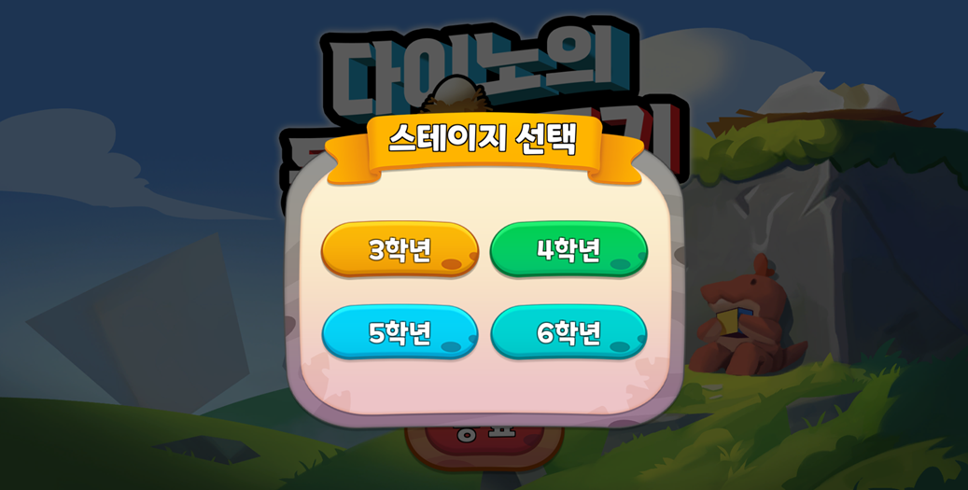
활동 1. ‘다이노의 둥지만들기’ 게임 방법 익히기
학년을 선택하는 창이 나오면 자신의 학년을 선택해봅시다.

Slide 8
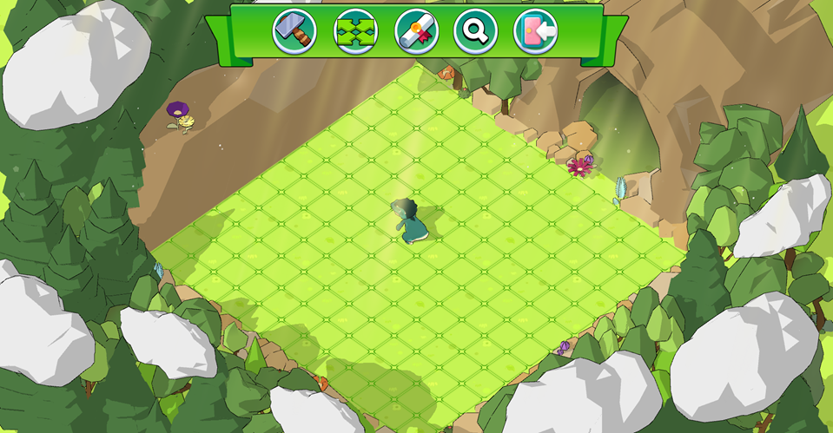
활동 1. ‘다이노의 둥지만들기’ 게임 방법 익히기
마우스 왼쪽 버튼으로 정사각형 칸을 클릭하면 주인공 캐릭터가 그 곳으로 이동합니다.
주인공 캐릭터가 움직일 수 있는 공간이 플레이어가 꾸밀 수 있는 공간입니다.

Slide 9
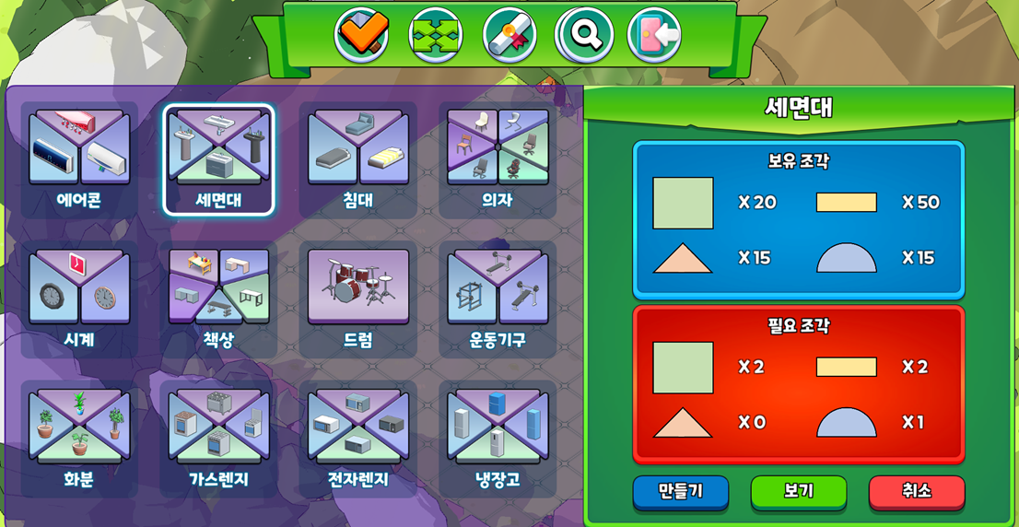
활동 1. ‘다이노의 둥지만들기’ 게임 방법 익히기
세면대를 클릭하면 세면대를 만들기 위한 필요조각을 알 수 있습니다.
오른쪽 파란색 네모에 있는 보유조각은 플레이어가 현재 갖고 있는 조각의 개수를 뜻합니다.

Slide 10
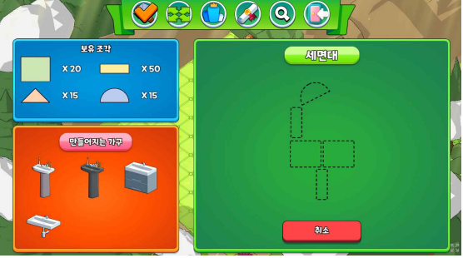
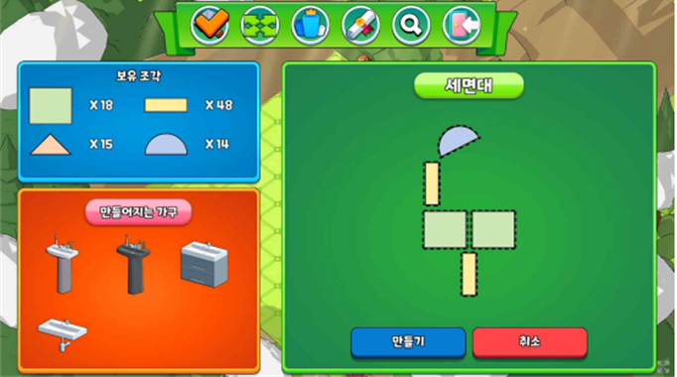
활동 1. ‘다이노의 둥지만들기’ 게임 방법 익히기
점선으로 그려진 세면대 모양의 그림에 알맞은 조각을 넣어봅시다.
플레이어가 점선으로 표현된 모양과 일치한 조각을 넣으면 점선자리에 블록이 들어갑니다.
다른 조각을 넣으려고 하면 들어가지 않습니다.

Slide 11
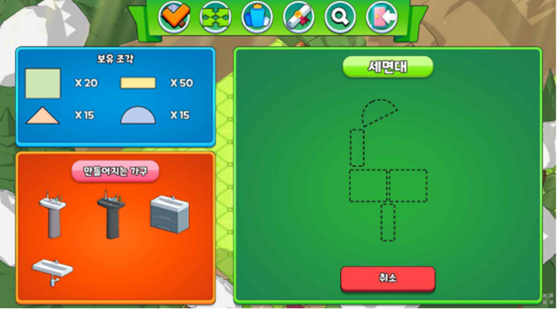
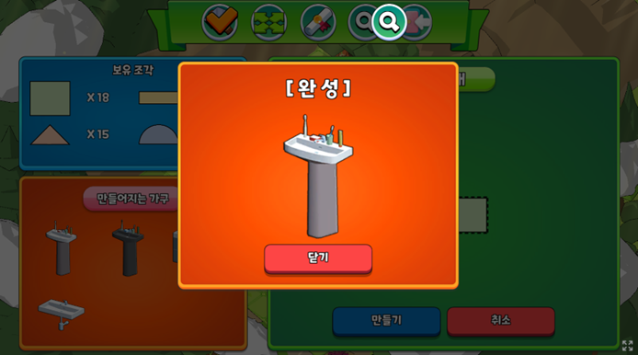
활동 1. ‘다이노의 둥지만들기’ 게임 방법 익히기
만들어지는 가구 종류 중에 한 가지가 무작위로 완성됩니다.

Slide 12
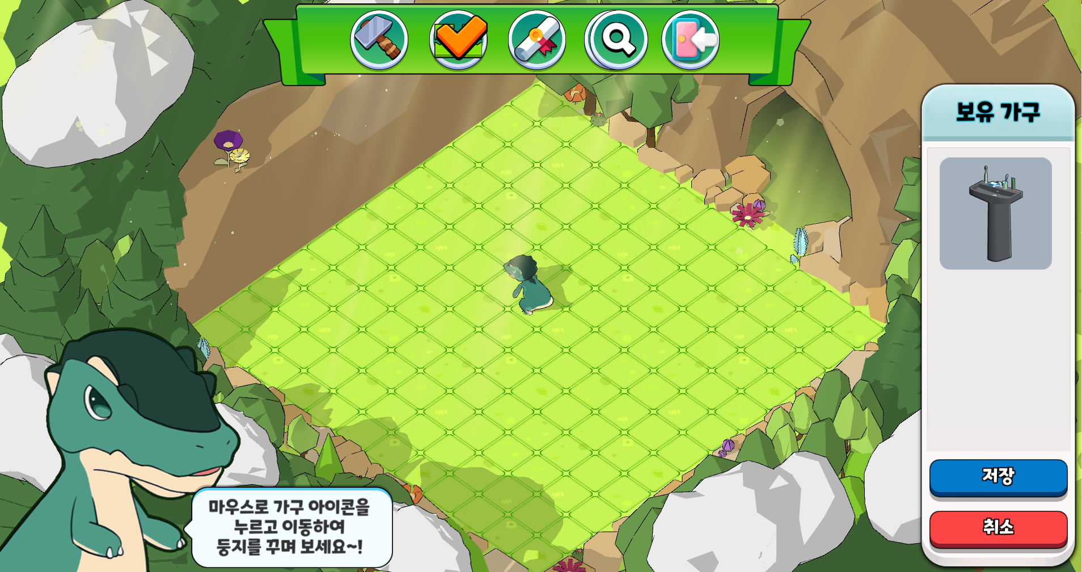
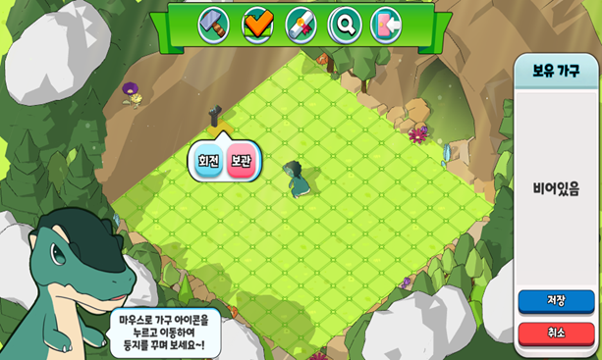
활동 1. ‘다이노의 둥지만들기’ 게임 방법 익히기
상단의 두번째 버튼을 누르고 오른쪽 보유가구를 마우슨 왼쪽으로 누릅니다.
계속 누른 상태에서 마우스로 가구를 이동하여 적당한 위치에 세면대를 배치합니다.
세면대를 회전하거나 제거하려면 세면대를 클릭하고 [회전] 또는 [보관]을 클릭합니다.

Slide 13
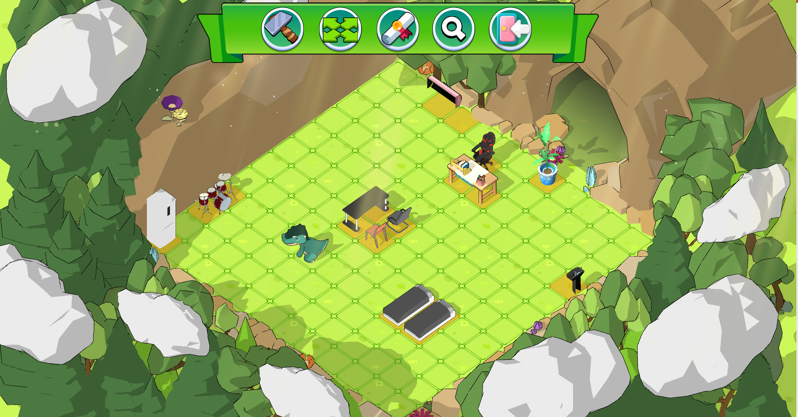
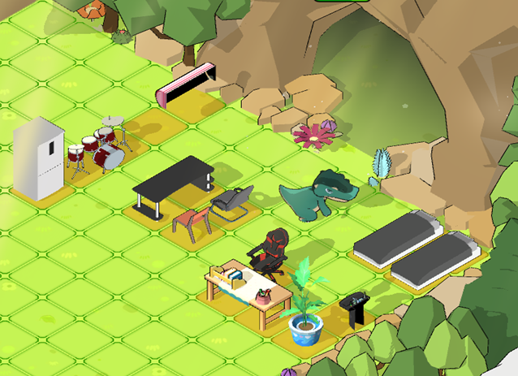
TIP. 공간이 너무 넓다고요?
VS
공간을 제한하지 않은 경우
공간을 제한한 경우
오른쪽 그림처럼 공간을 좁히고 아기자기하게 꾸며보세요!

Slide 14
함께 꾸며봅시다.
여러분의 공간에 에어컨과 화분을 만들어서 꾸며봅시다.

Slide 15
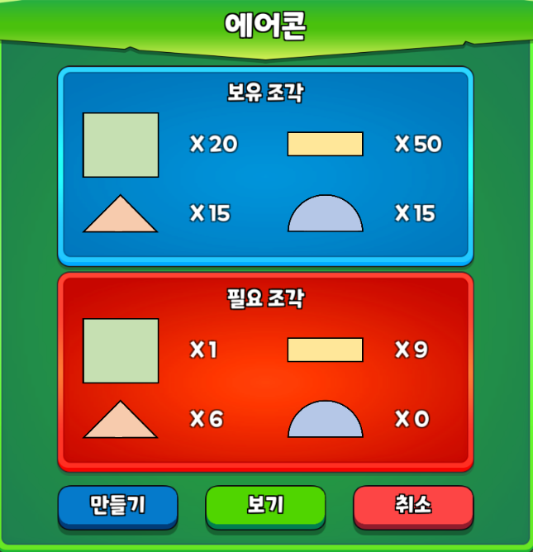
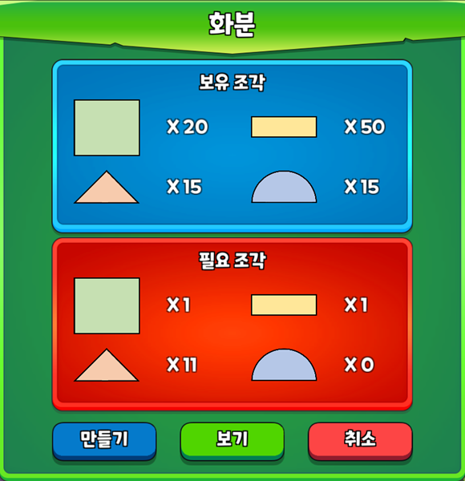
함께 꾸며봅시다.
삼각형 조각이 부족하다고요?

Slide 16

함께 꾸며봅시다.
이처럼 블록이 부족할 때
어떻게 해야 할까요?

Slide 17
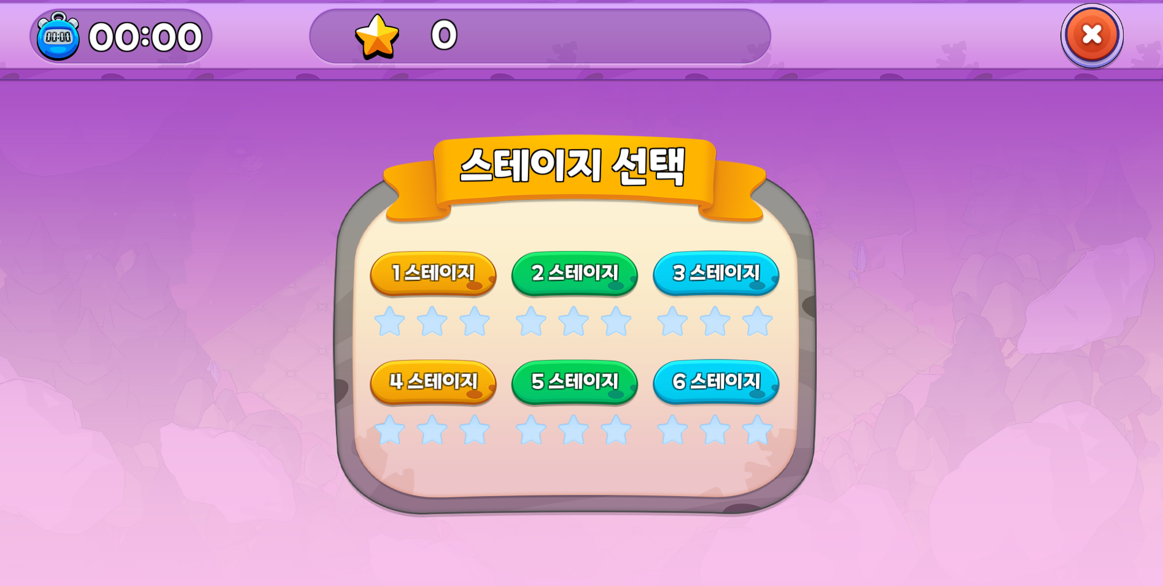
문제를 풀어서 블록을 획득해봅시다.
본 화면 상단 세 번째 버튼을 클릭합니다.
1스테이지부터 차례대로 선택합니다.

Slide 18
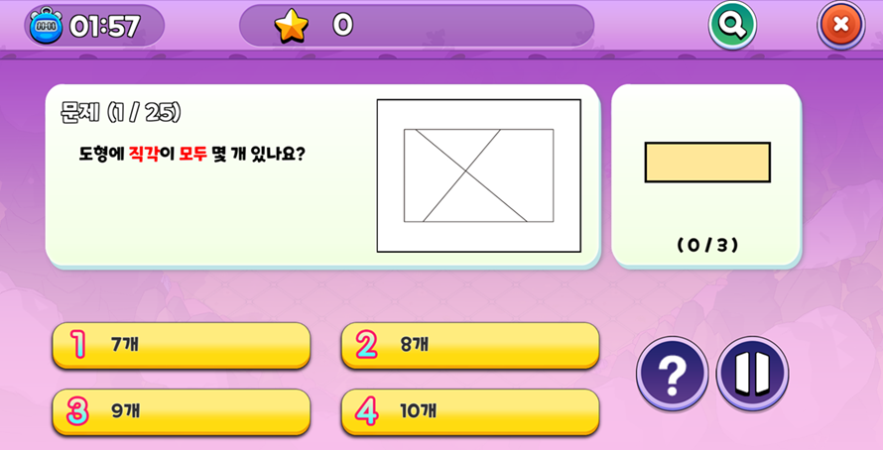
문제를 풀어서 블록을 획득해봅시다.
제한된 시간 내 문제를 해결해봅시다.

Slide 19
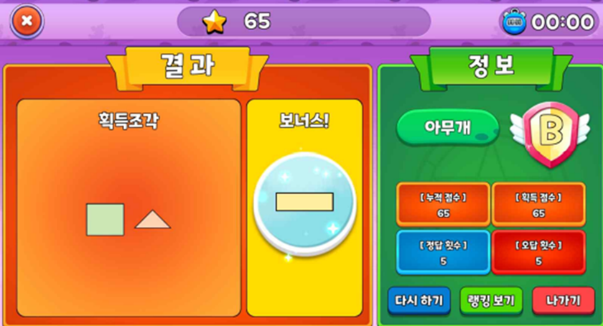
문제를 풀어서 블록을 획득해봅시다.
문제풀이가 끝나면 자신이 얻은 블록, 획득 점수, 정답 횟수, 오답 횟수를 확인할 후 있습니다.

Slide 20
문제를 풀어서 블록을 획득해봅시다.
문제풀이가 끝나는 결과창을 캡처해서 저장해봅시다.

Slide 21


게임을 즐겨봅시다.
어려움이 있는 학생은
손을 들어주세요!

Slide 22

활동 3. 자신의 둥지 소개하기
문제풀이가 끝나는 결과창을 캡처해서 저장해봅시다.

Slide 23
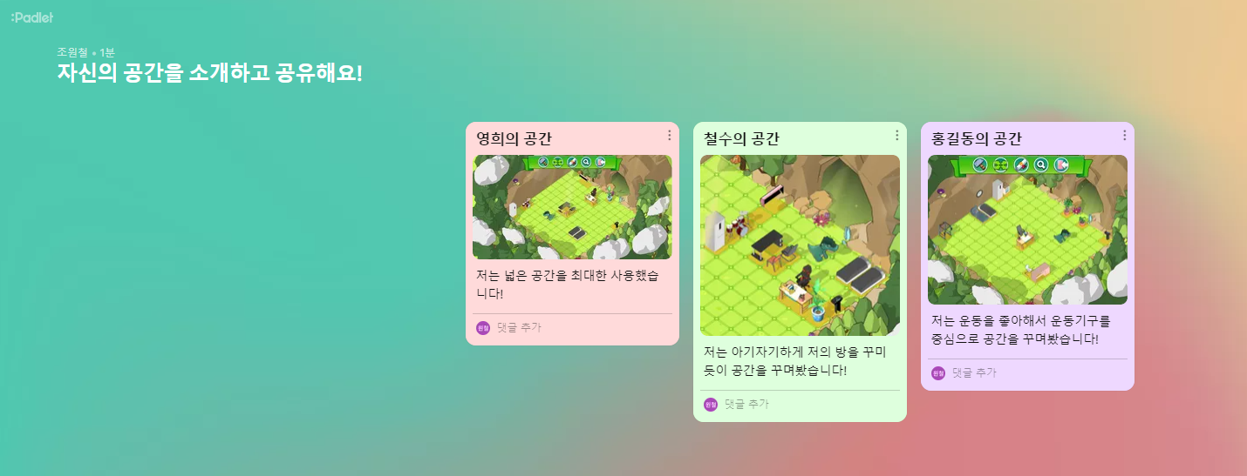
활동 3. 자신의 둥지 소개하기
인터넷에 공유하여 친구의 작품을 감상해봅시다.

Slide 24

활동 정리하기
게임을 하면서 들었던 생각이나 느낌을 발표해봅시다.

